Slide 1



UNIVERSIDAD AUTÓNOMA DEL ESTADO DE MÉXICO
CENTRO UNIVERSITARIO UAEM VALLE DE CHALCO
UNIDAD DE APRENDIZAJE:
HABILIDADES DEL PENSAMIENTO
“El pensamiento Creativo en el Diseño”
Sólo visión proyectables
AUTOR:
MARIO GERSON URBINA PÉREZ
LICENCIATURA EN DISEÑO INDUSTRIAL
Facultad de Arquitectura y Diseño, CU Valle de Chalco, CU Zumpango.
Septiembre 2015

Slide 2
HABILIDADES DEL PENSAMIENTO

Slide 3
IDENTIFICACIÓN DE LA UNIDAD DE APRENDIZAJE.
Horas de práctica: 2
Clave: L41515
Horas de teoría: 2
Total de horas: 4
Créditos:6
Tipo de Unidad de Aprendizaje: Curso
Carácter de la Unidad de Aprendizaje: Obligatoria.
Núcleo de formación: Básico.
Modalidad: Presencial.

Slide 4
GUIÓN EXPLICATIVO
EL PRESENTE MATERIAL ESTA PENSADO PARA SER UTILIZADO POR EL DOCENTE EN LA UNIDAD UNO DE HABILIDADES DEL PENSAMIENTO, PARA ELLO SE HAN DESARROLLADO UNA SERIE DE TEMAS, EJEMPLOS, DEFINICIONES QUE SEGÚN LOS OBJETIVOS, PROPÓSITOS Y COMPETENCIAS DE LA UNIDAD DE APRENDIZAJE FUNCIONAN PARA UN MAYOR ENTENDIMIENTO DE LA MISMA. EL GUIÓN SE DIVIDE DE LA SIGUIENTE FORMA:
PRESENTACIÓN DE LA UNIDAD DE APRENDIZAJE.
PROPÓSITO DE LA UNIDAD DE APRENDIZAJE.
ESTRUCTURA DE LA UNIDAD DE APRENDIZAJE.
SECUENCIA DIDÁCTICA.
SECUENCIA DIDÁCTICA (UNIDAD UNO).
TIPOS DE PENSAMIENTOS.
PENSAMIENTO CREATIVO.
EL PENSAMIENTO CREATIVO EN EL DISEÑO.

Slide 5

PRESENTACIÓN
La principal función del pensamiento es la comprensión de la realidad, y esta puede darse desde varios enfoques , en esta unidad de aprendizaje se pretende comprender la importancia de las habilidades del pensamiento como una forma de interpretar el mundo tomando el pensamiento como una forma hábil de conducta, considerando que las habilidades se pueden imitar, enseñar, practicar y aprender.
Para que el estudiante adquiera conciencia de sus procesos de pensamiento, para intervenir en ellos de manera asertiva debiendo realizarse en forma flexible, constructiva y electiva para el desarrollo del pensamiento creativo. Proporcionándole herramientas para el adecuado desempeño de sus estudios a lo largo de la carrera.

Slide 6
- PROPÓSITO DE LA UNIDAD DE APRENDIZAJE
Aplicar las habilidades para llevar a cabo procesos mentales en la resolución de problemas simples y complejos
- COMPETENCIAS GENÉRICAS
Manejo de conocimientos declarativos, procedimentales y actitudinales (disciplinares)
La asunción de valores personales, profesionales y sociales.
Pensamiento crítico y solución de problemas tanto en el contexto teórico disciplinar como en el social.
Comunicación y presentación; tales como la comprensión de textos, exposiciones orales, cultura, manejo de informática y de segundo idioma.
Personales y sociales, como la identidad social, toma de decisiones, trabajo en equipo, liderazgo y manejo de conflictos.
Aprendizaje y su autorregulación.

Slide 7
- ÁMBITOS DE DESEMPEÑO PROFESIONAL
El desarrollo y aplicación de las habilidades del pensamiento permite optimizar el empleo y aprovechamiento de la inteligencia para la adecuada resolución de problemáticas de la disciplina de Diseño Industrial, con especial énfasis en aplicar los diferentes tipos de pensamientos en soluciones de diseño.

Slide 8
ESTRUCTURA DE LA UNIDAD DE APRENDIZAJE
1.- Identificar el pensamiento y tipos de Inteligencia
2.- Conocer las tipologías del pensamiento
3.- Analizar las habilidades elementales de pensamiento
-Observación
-Comprensión
-Clasificación
-Definición
-Pensamiento hipotético-deductivo
-Cambios, secuencias y transformaciones
-Análisis
-Síntesis
-Evaluación
4.- Aplicar el pensamiento crítico
5.- Analizar el Impulso exploratorio
6.- Aplicar el Pensamiento creativo

Slide 9
OBSERVACIÓN
- SECUENCIA DIDÁCTICA DE LA UNIDAD DE APRENDIZAJE
COMPRENSIÓN
CLASIFICACIÓN
PENSAMIENTO CRÍTICO
DEFINICIÓN
HABILIDADES DEL PENSAMIENTO
PENSAMIENTO HIPOTÉTICO-DEDUCTIVO
IMPULSO EXPLORATORIO
CAMBIOS, SECUENCIAS, Y TRANSFORMACIONES
PENSAMIENTO CREATIVO
ANÁLISIS
SÍNTESIS
EVALUACIÓN

Slide 10
- DESARROLLO DE LA UNIDAD DE APRENDIZAJE

Slide 11

INTRODUCCIÓN
Pensar es una habilidad que puede desarrollarse .
Para ello se requiere diseñar y aplicar procedimientos dirigidos a ampliar y estimular el uso de la mente, desarrollar estructuras que faciliten el procesamiento de la información y propiciar la práctica consciente y controlada de los procesos que favorezcan el pensamiento.

Slide 12

ANTECEDENTES
Robert Ennis, es el teórico más influyente entre todos los que se han propuesto definir el pensamiento y en 1985 lo definió de manera más simple: "razonamiento reflexivo y razonable, dirigido a decidir qué creer o qué hacer". Desde entonces, la mayoría ha acordado que ésta es una buena descripción del pensamiento como un proceso, es decir, como una manera de pensar.

Slide 13


La palabra pensamiento proviene del verbo latino "pensare" que es sinónimo de "pensar" o "reflexionar“ y este se define como todo aquello que es traído a existencia mediante la actividad del intelecto.

Slide 14

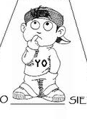
TIPOS DE PENSAMIENTO
Pensamiento deductivo: Va de lo general a lo particular. Es una forma de razonamiento de la que se desprende una conclusión a partir de una o varias premisas.
Pensamiento inductivo: Va de lo particular a lo general.
Pensamiento analítico: Realiza la separación del todo en partes que son identificadas o categorizadas.

Slide 15



Pensamiento de síntesis: es la reunión de un todo por la conjunción de sus partes.
Pensamiento creativo: es aquél que se utiliza en la creación o modificación de algo, la producción de nuevas ideas para desarrollar o modificar algo existente.
Pensamiento sistémico: es una visión compleja de múltiples elementos con sus diversas interrelaciones.
Pensamiento crítico: examina la estructura de los razonamientos sobre cuestiones de la vida diaria, Es evaluar el conocimiento, decidiendo lo que uno realmente cree y por qué.
Pensamiento interrogativo: es el pensamiento con el que se hacen preguntas, identificando lo que a uno le interesa saber sobre un tema determinado.

Slide 16

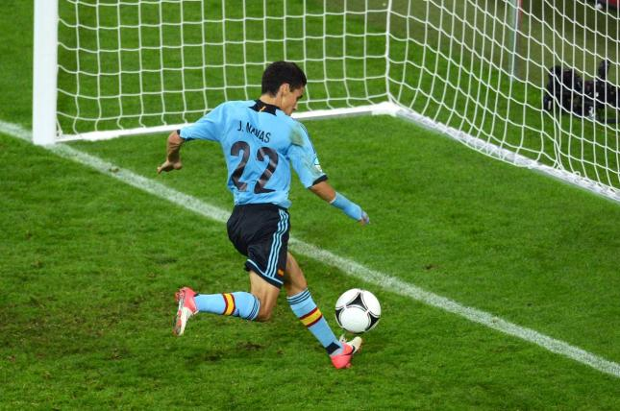
El concepto de habilidad proviene del término latino habilĭtas y hace referencia a el desarrollo de capacidades o talentos a partir de la práctica y experiencias para realizar una actividad de forma excepcional.
Los psicólogos a lo largo del tiempo, han tratado de especificar con precisión las características de las actividades que requieren habilidades, obteniendo así cinco encabezamientos principales:
Fluidez: Es cuando en una actividad sus componentes avanzan juntos en una secuencia integrada e interrumpida.

Slide 17


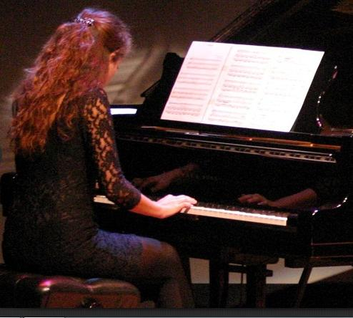
Rapidez: Se refiere a la habilidad de ofrecer una respuesta correcta a una situación en el menor tiempo posible.
Automaticidad: Es la facilidad con la que se realiza una tarea o actividad, donde ya no se experimenta ningún esfuerzo.

Slide 18

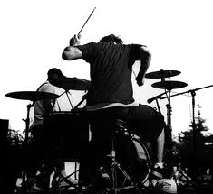
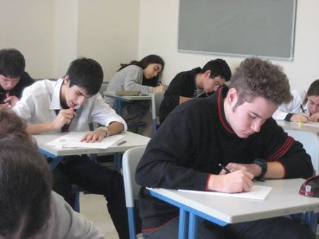
Simultaneidad: Es realizar varias acciones al mismo tiempo de forma correcta, precisa y eficaz.
Conocimiento: Es utilizar la información adecuada en situaciones de presión.

Slide 19



HABILIDADES DEL PENSAMIENTO
Habilidades metacognitivas: Planificación, evaluación, organización, monitorización y autoevaluación.
Habilidades de Razonamiento: Inducción, deducción, analogía, razonamiento informal.

Slide 20



Habilidades de solución de problemas: Selección de información, identificación de la meta, planificación, elección, ejecución y evaluación de la solución propuesta.
Estrategias de aprendizaje: Repaso, elaboración, organización. Hábitos y técnicas de estudio.

Slide 21
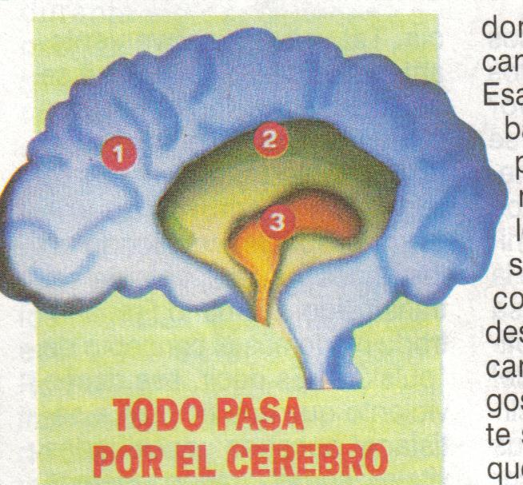
TODO PASA POR EL CEREBRO
En el hombre, todos los impulsos pasan por el filtro del cerebro que los condiciona.
El hombre tiene, en realidad, tres cerebros,
uno más antiguo que los otros. El más viejo es el llamado "cerebro reptil"(3). Se trata de una prolongación de la médula y es responsable de los actos reflejos. Regula la respiración y los latidos del corazón. En el segundo, donde están el hipotálamo (2) y la amígdala, denominado "sistema límbico", es donde se elaboran las emociones.

Slide 22
En el tercero, la "corteza" (1), se coordinan la visión, la motricidad y los cinco sentidos. En la "neocorteza“, ese gran tejido lleno de circunvoluciones que forma el estrato superior.
Se lleva a cabo la actividad mental: allí tienen lugar la abstracción y la memoria. Gracias a sus 14 mil millones de neuronas, podemos hablar, leer, tener recuerdos y comprender un tratado de matemáticas. Por su tamaño, es lo que nos diferencia de los animales.

Slide 23
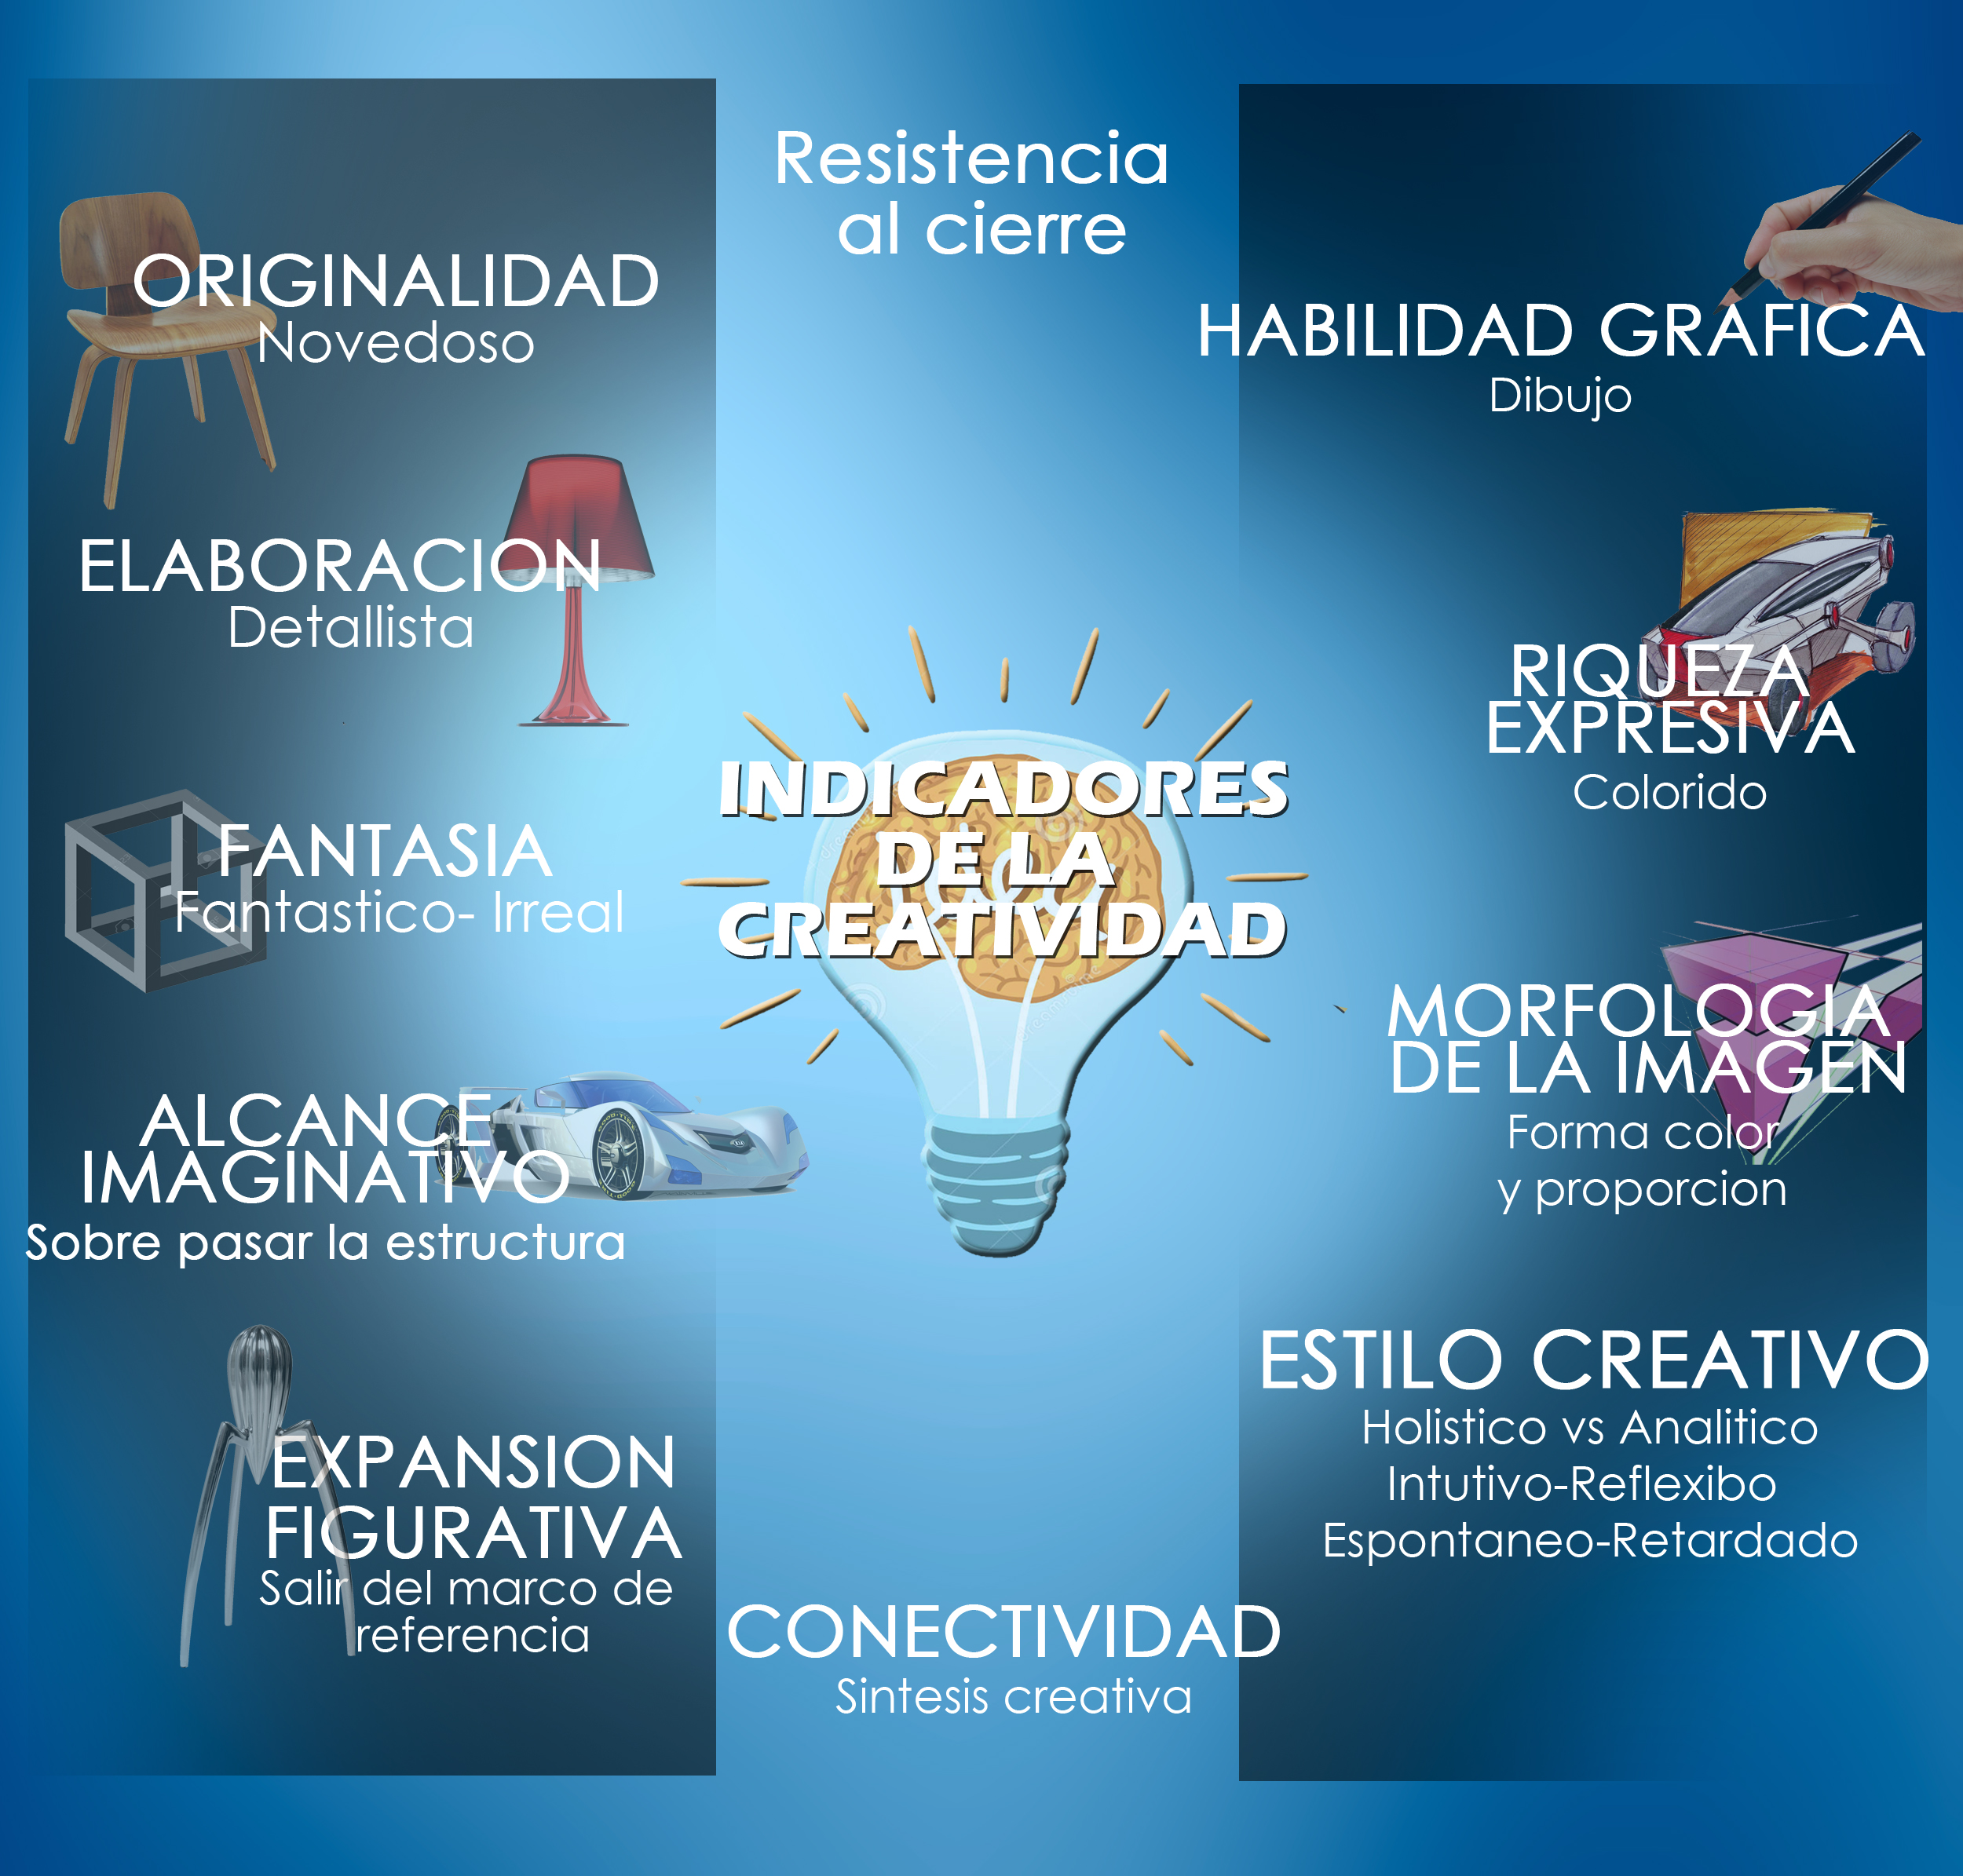

Slide 24
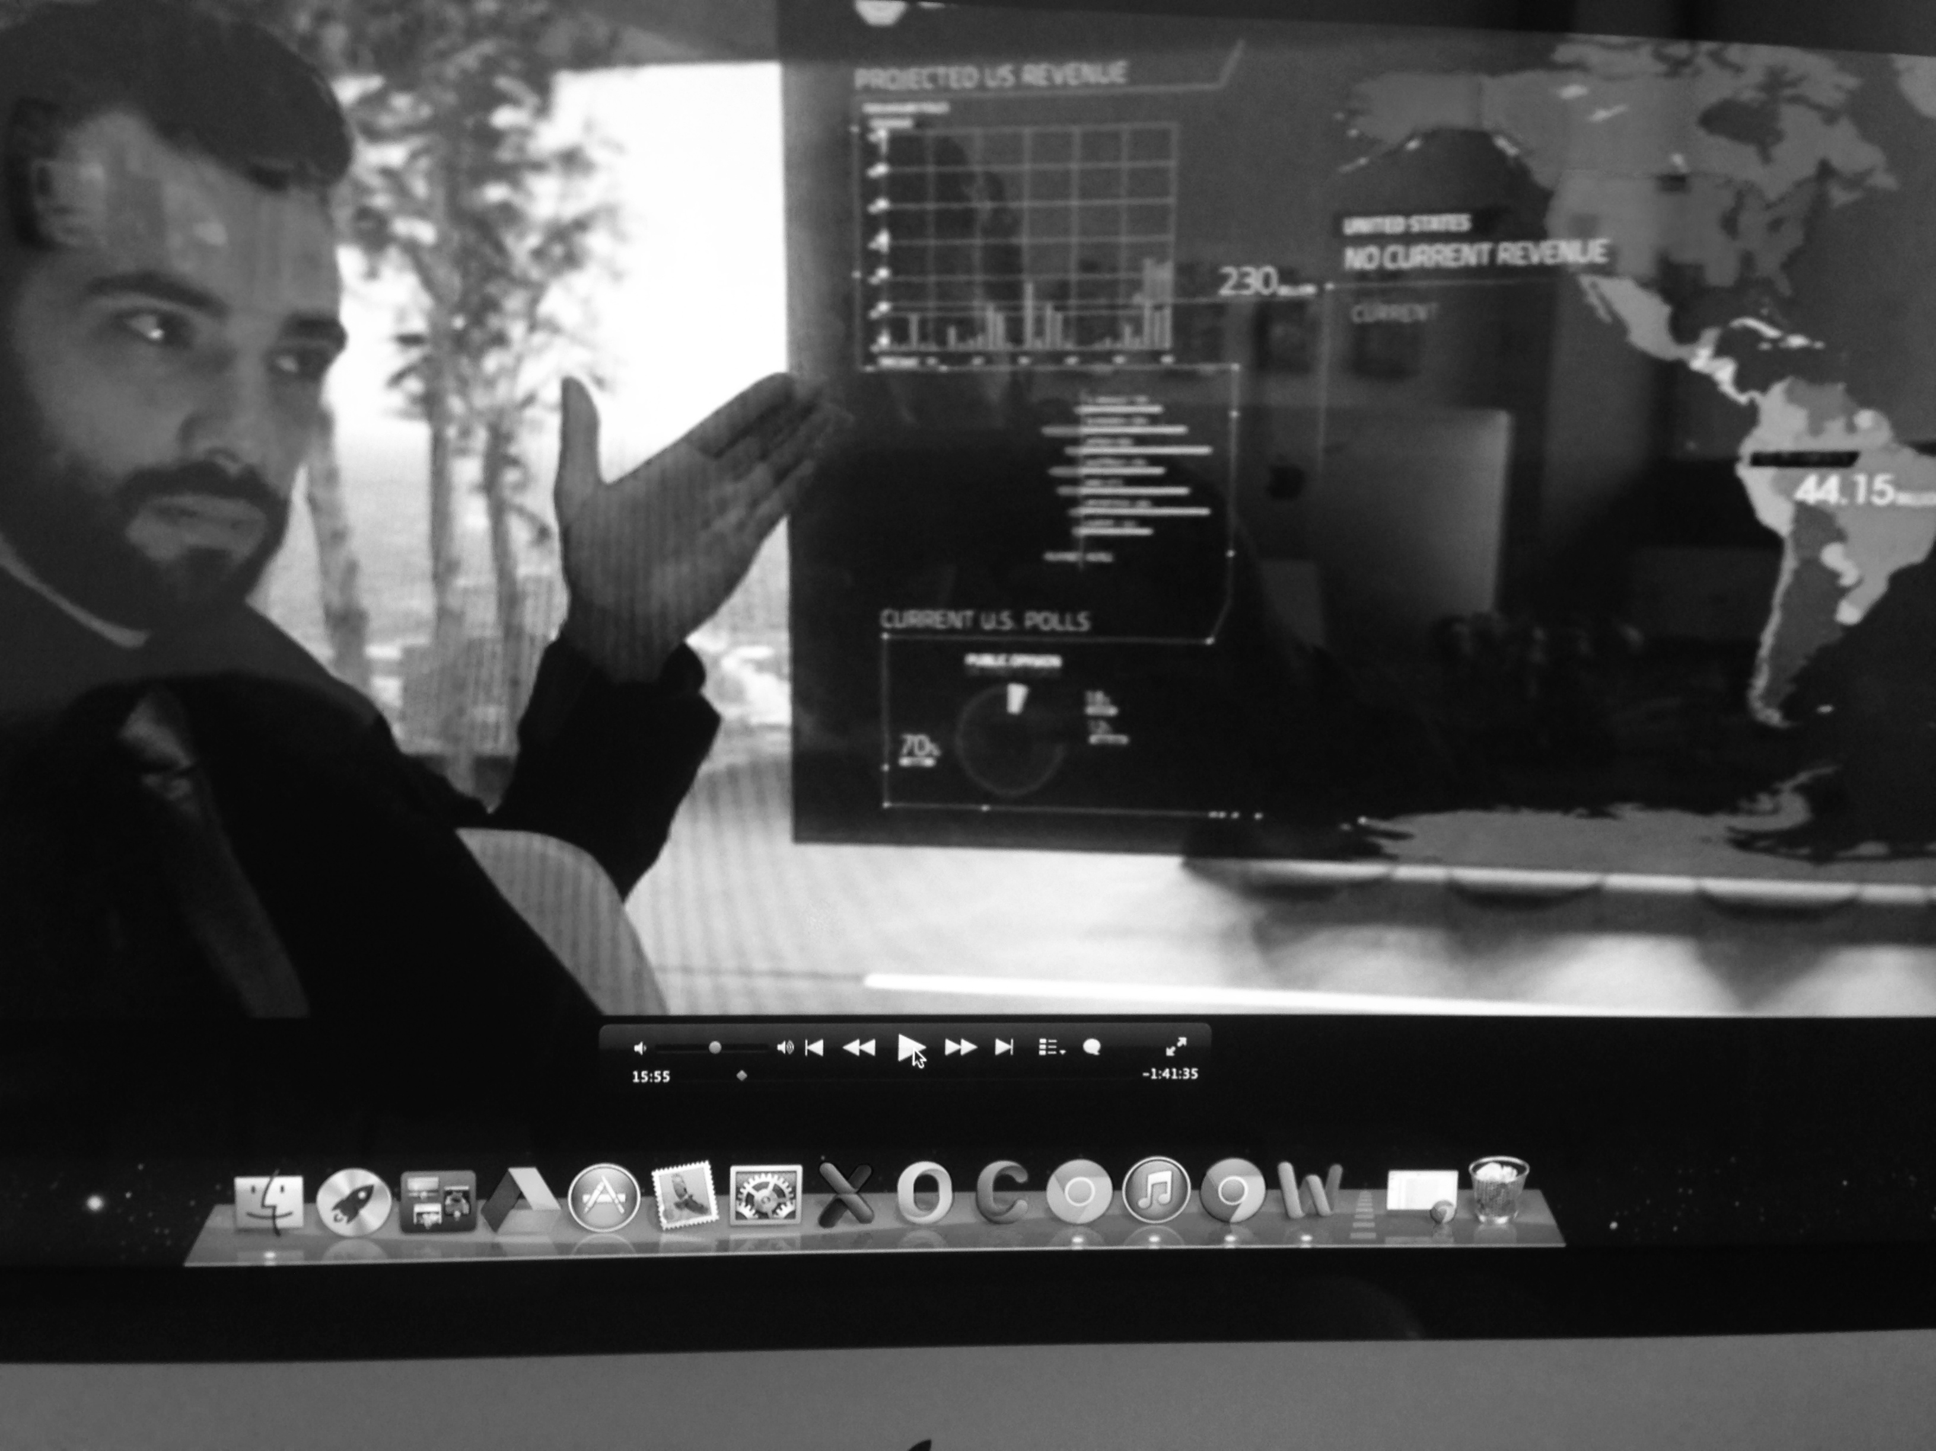
Existen diversas posturas respecto al tema de pensamiento creativo y su aplicación, respecto a esto gran parte de la investigación realizada sobre creatividad ha sido por científicos, particularmente aquellos que han sido dustinguidos con un premio Nobel. La persona creativa presenta una mayor capacidad para expresarse, mostrarse socialmente, afirmativa y efusivamente.

Slide 25
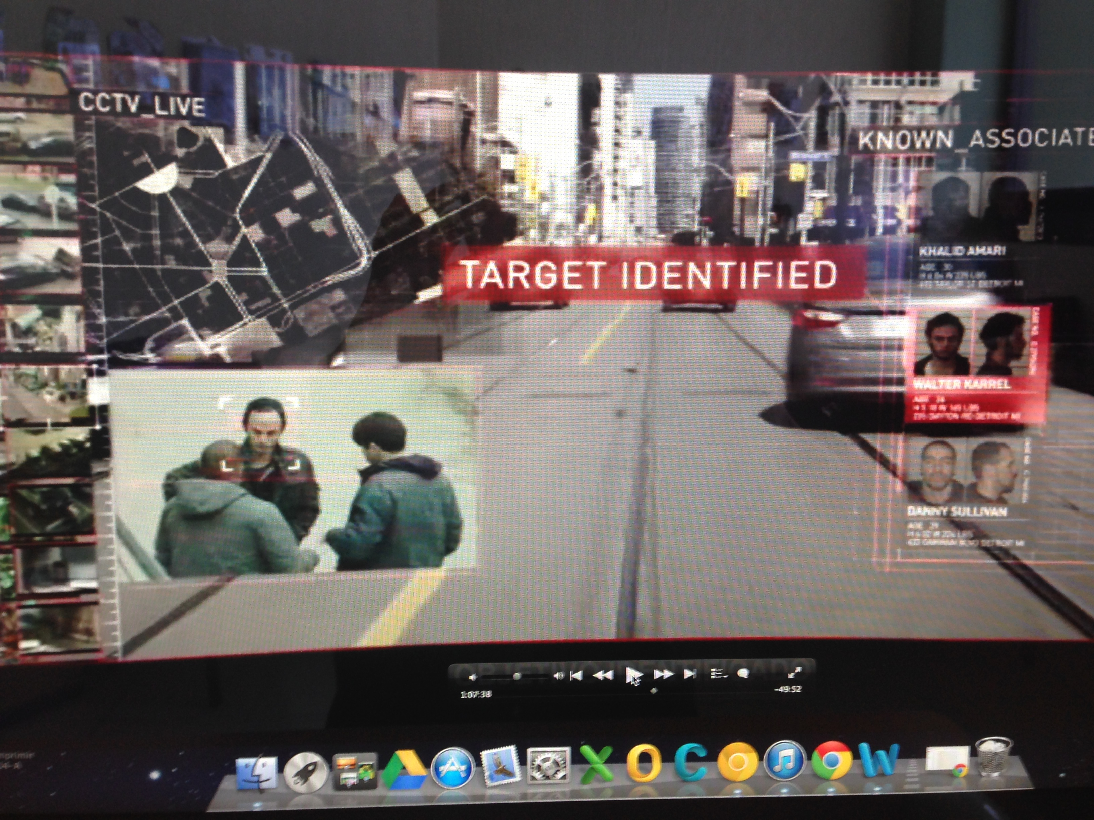
La intensificación de la creatividad en las últimas décadas ha sido considerada por los expertos en megatendencias del fenómeno tecnológico-cultural, como una próxima era en la progresión de la revolución informática: la revolución creática.

Slide 26
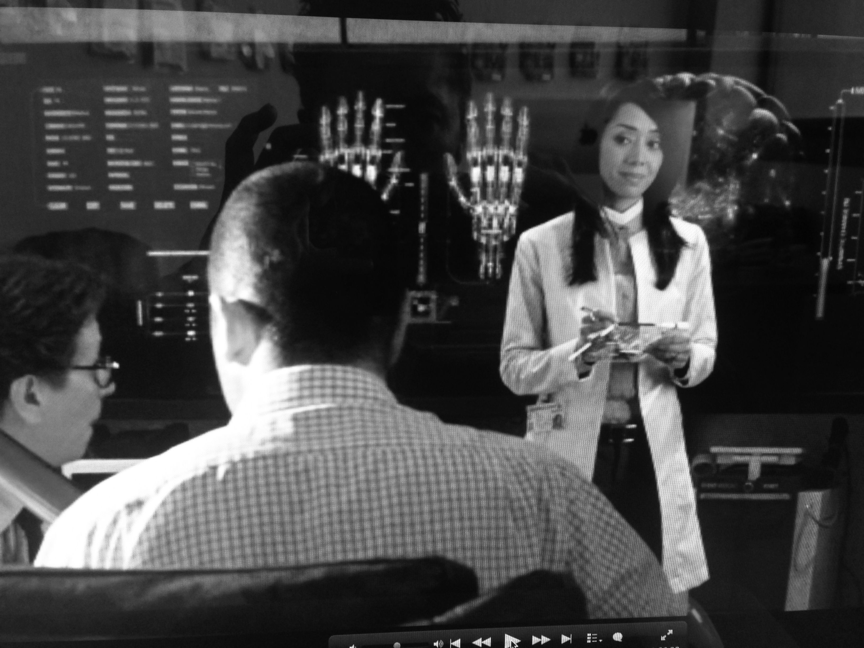
La contracción sobre el ciclo de vida de los productos y, la intensificación de la información está motivando a las empresas a generar nuevos productos y conceptos de negocio de manera continua, utilizando al pensamiento creativo como una herramienta fundamental.

Slide 27
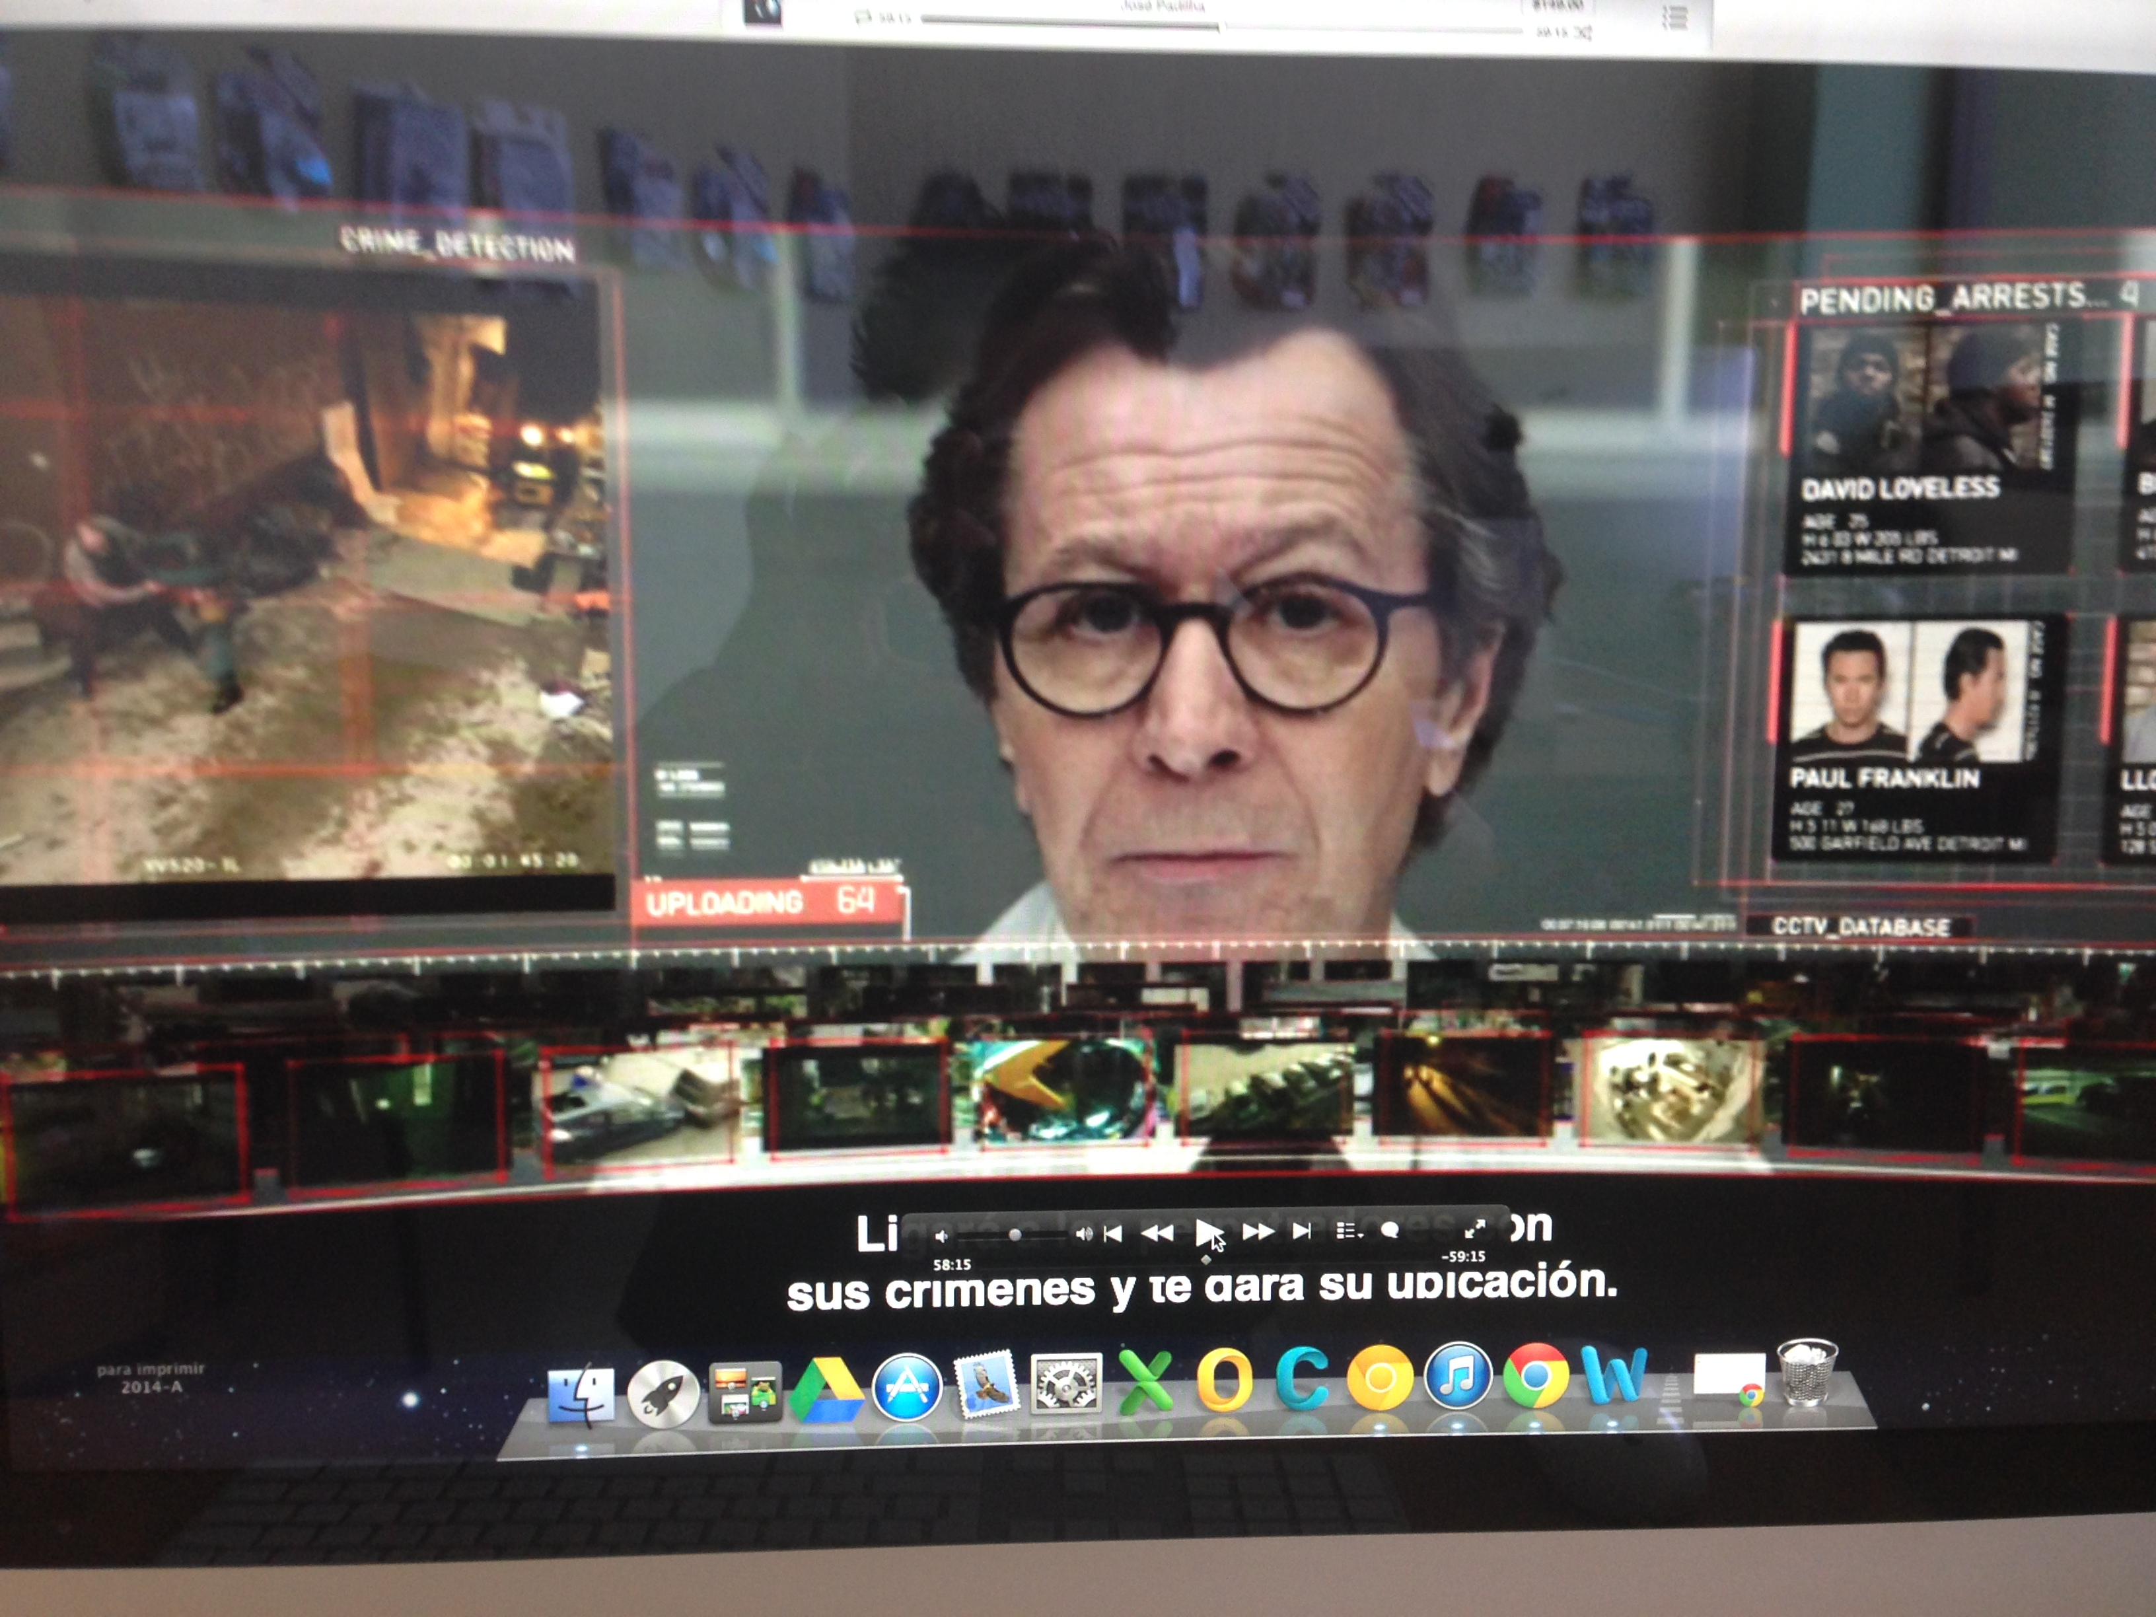
La búsqueda de la creatividad está adquiriendo cada vez mayor importancia dentro de las prioridades directivas de las organizaciones más competentes, junto a las prioridades en el aumento de ventas y utilidades, y el mejoramiento de la posición en la sociedad económica esta el uso del pensamiento creativo .

Slide 28
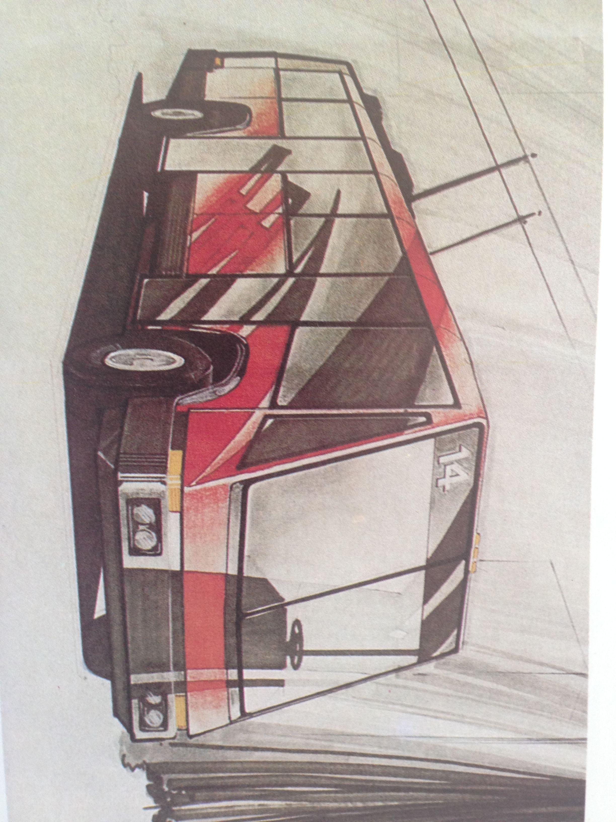
Este nuevo énfasis de las organizaciones competentes por creatividad se manifiesta en una acumulación de oportunidades orientadas para que sus miembros la ejerzan al interior de las mismas.

Slide 29

Dicho fenómeno conlleva a un efecto directo en la sociedad-nación depositaria, en la medida en que se estimulan las organizaciones de soporte correspondiente, el pensamiento creativo ayuda a crear una fuerza central de la generación de la creatividad.

Slide 30
Según el instituto de megatendencias “Murakami” del Japón, las organizaciones de trabajo, su mayor y principal motor es el pensamiento creativo, que conjugado con el trabajo interdisciplinario y sofisticado de especialistas logran un impacto innovador al generar nuevos productos.

Slide 31
A la generación de valores o conceptos originales que tienen un impacto directo en la sociedad y a consolidar el uso de la creatividad.
El pensamiento creativo impulsará ambientes que propicien la creatividad y el cultivo de la creatividad en áreas básicas.

Slide 32
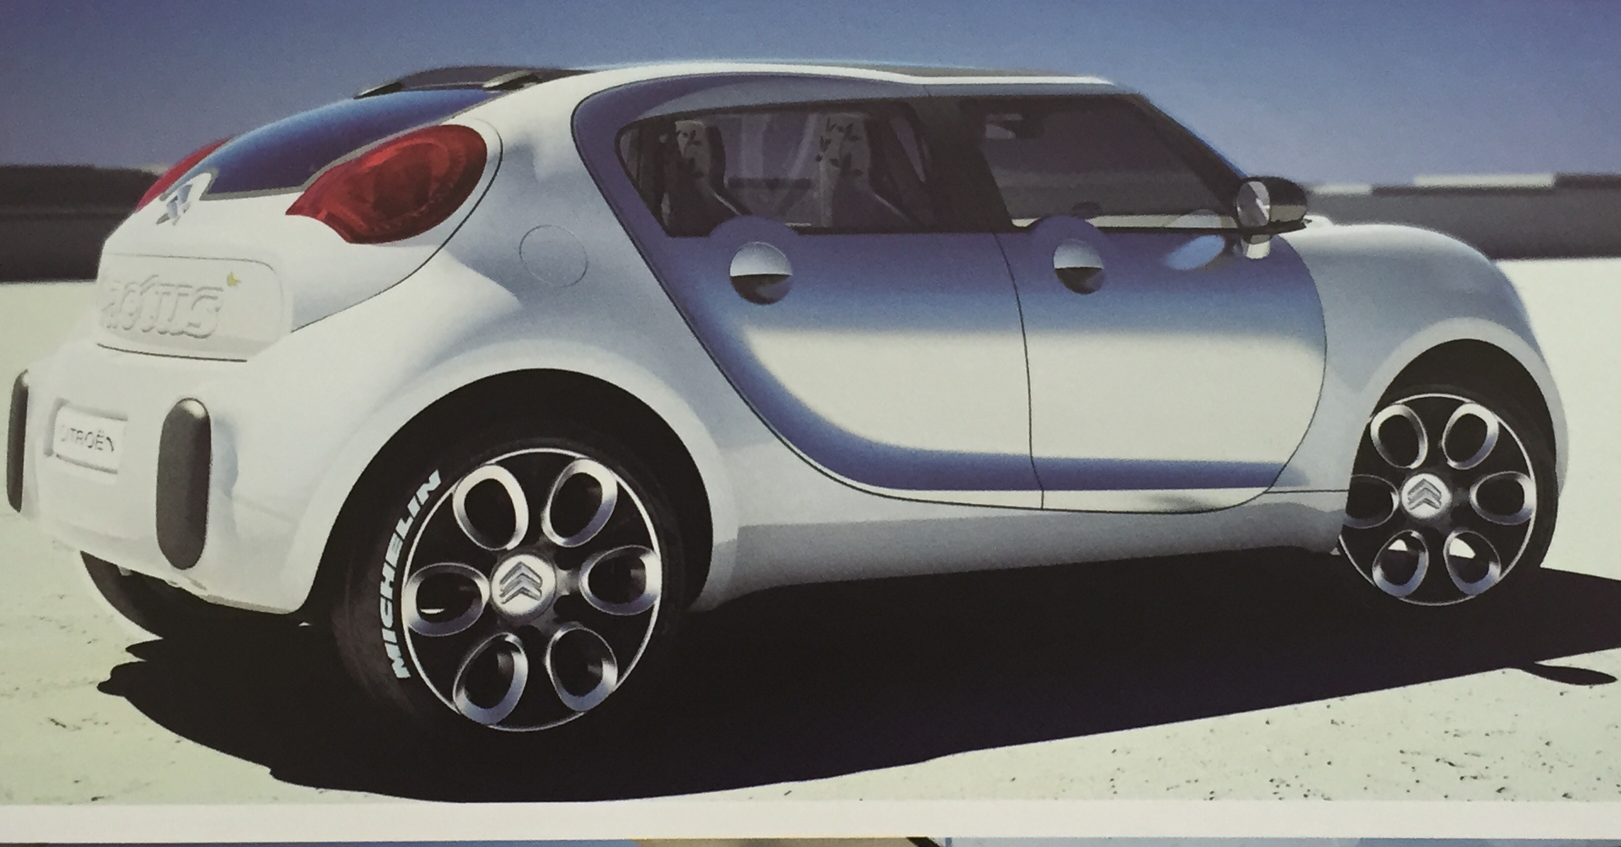
El pensamiento creativo en el desarrollo de nuevos productos y servicios con un contenido distintivo, afín a los valores culturales de las organizaciones, este modelo lo vienen llevando empresas como Sony, Olivetti, Herman Miller, Kia, Citroen, entre otros.

Slide 33
Conclusiones
El pensamiento creativo ayudará a concientizar y estimular al diseñador en el desarrollo de habilidades y actitudes creativas, en el manejo de herramientas para la solución eficaz de problemas durante el proceso de diseño.
Para terminar, hará del Diseñador, capaz de formular los parámetros idóneos para la implantación de estructuras que promuevan la creatividad en su organización, a fin de realzar la capacidad competitiva de la misma.

Slide 34
FUENTES DE CONSULTA
AMAYA G, Jesús. (2002). Estrategias de Aprendizaje para Universitarios. Ed. Trillas
LONGORIA, Cantú, Ruiz .(2002) Pensamiento Creativo. Compañía Editorial Continental. México.
BUZAN, Tt. El Libro de los Mapas Mentales. Ed. Urano.
COLEMAN, D. El Espíritu Creativo. Ed. Vergara
RODRÍGUEZ, Mauro. (1997). El Pensamiento Creativo Integral. Ed. Mc.Graw Hill.
Galicia, J. s. (2008). Habilidades Básicas del Pensamiento. México, DF, México: Chicome.
http://www.rieoei.org/deloslectores/2274Valenzuela.pdf
Revista Conozca Mas, año 8. No.4

